Slide 1
Основи статевого виховання
2 курс, 4 семестр
заочна форма навчання

Slide 2
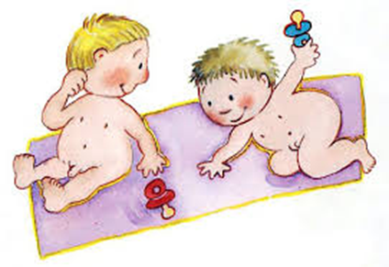
Що будемо вивчати?
Вікові особливості психосексуального розвитку дошкільників.
Особливості статевого виховання у дошкільному віці.

Slide 3
Що будемо вивчати?
Вікові особливості психосексуального розвитку молодших школярів.
Особливості статевого виховання у молодшому шкільному віці.

Slide 4
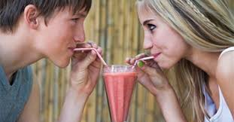
Що будемо вивчати?
Вікові особливості психосексуального розвитку підлітків.
Особливості статевого виховання у підлітковому віці.

Slide 5
Що будемо вивчати?
Поняття сексуального здоров'я.
Кількісні основи сексуальності.
Якісні основи сексуальності.
Чоловіча та жіноча сексуальність.
Особистісні особливості та сексуальність.

Slide 6
Що будемо вивчати?
Гармонія і дисгармонія сексуальних відносин.
Профілактика сексуальних дисгармоній.
Захворювання, що передаються статевим шляхом.

Slide 7
Для чого це вам?
Картинки замість тисячі слів…

